Slide 1
Социально-экономическое развитие Беларуси во второй половине XIX — начале XX в.

Slide 2

Отмена крепостного права

Slide 3
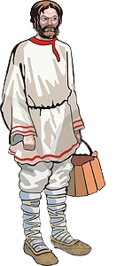
Содержание
низкая производительность труда
Причины отмены крепостного права
Низкая производительность труда
Поражение в Крымской войне
Существование феодально-крепостных отношений обуславливало отсталость страны
Решение провести крестьянскую реформу «сверху», не ожидая, пока аграрный вопрос будет решен «снизу» путем крестьянского бунта (Угроза крестьянского бунта)
1
Вставьте Ваш текст
2
Вставьте Ваш текст
3
Вставьте Ваш текст
4
Вставьте Ваш текст
5
Вставьте Ваш текст

Slide 4
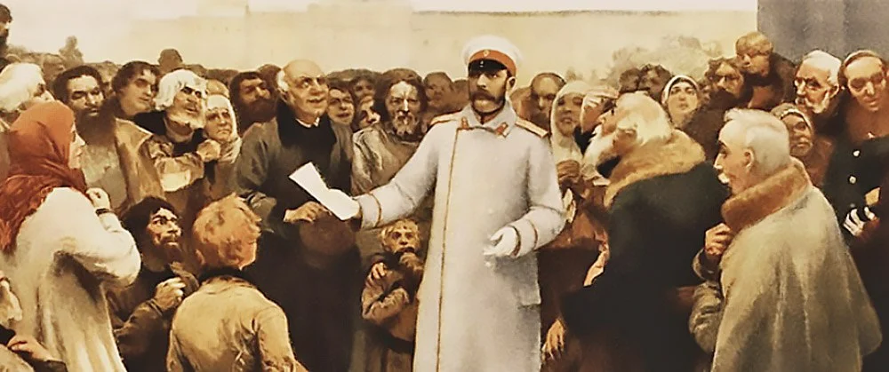
19 февраля 1861 г. — подписание Александром II Манифеста об отмене крепостного права
Получение крестьянами личной свободы и определенных гражданских прав, однако земля оставалась собственностью помещиков.

Slide 5
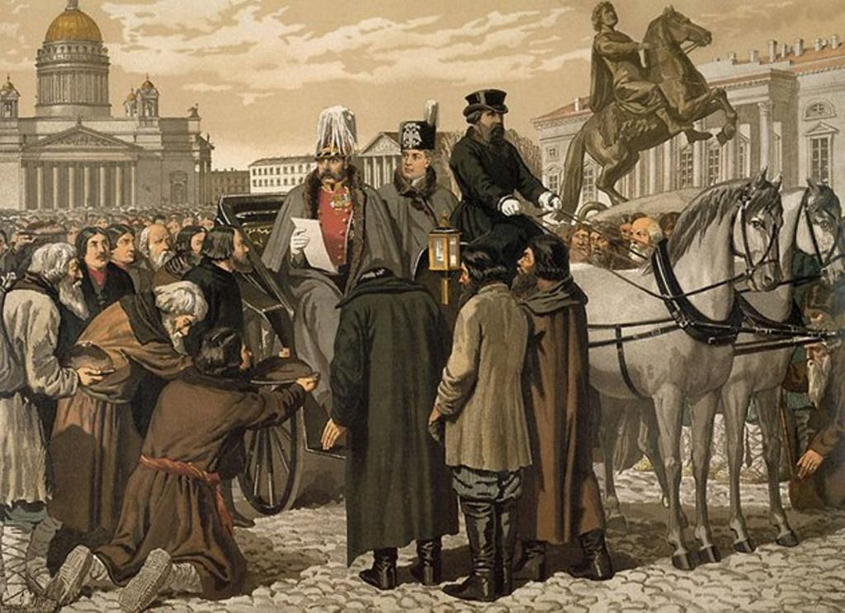
Условия освобождения
(выкупной операции)
Крестьяне должны были выкупать землю;
4/5 выкупных платежей за счет государственного кредита; 1/5-самостоятельно-помещику
49-летний кредит с большими процентами;
Стоимость земли была в 3 раза выше рыночной;
До рассчета с помещиком крестьяне считались временнообязанными и отрабатывали барщину, платили чинш(пока не заплатят 20% стоимости).
Поземельные отношения крестьян и помещиков оформлялись в уставных грамотах.

Slide 6
Результаты осуществления реформы
Помещики в Беларуси сохранили более половины всех земель, крестьянские наделы составили только 1/3 всей земли;
Медленное развитие капиталистических отношений в с/х по «прусскому» пути.
Возмущение крестьян вылилось в участие их в восстании 1863 года и в революции 1905

Slide 7
Причины реформы 1906 года П.Столыпина
1.Рост революционной активности крестьян
2.Малоземелье крестьян
3.Слабо развиты капиталистические отношения в сельском хозяйстве
-крестьянские хозяйства не связаны с рынком
-снижение доходности аграрного сектора
4.Существование феодальных пережитков в деревне

Slide 8
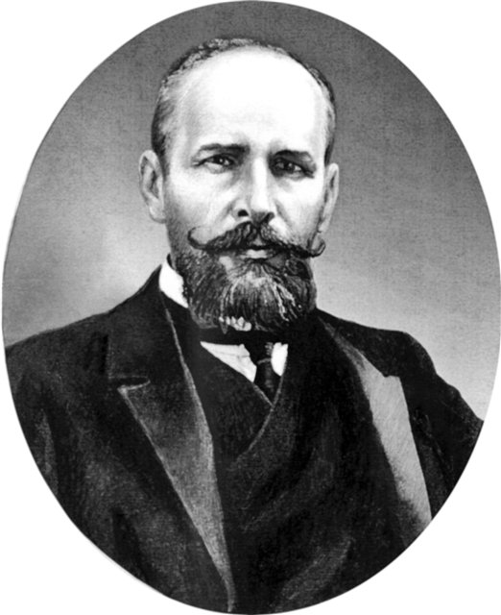
1906-1911 г. — аграрная реформа
П.А. Столыпина
1906-1911 г. — Аграрная реформа П.А. Столыпина
Разрушение крестьянской общины ⇒ возможность закрепления земли за крестьянами в отрубе (хуторе);
Организация переселения бедняков за Урал, в Сибирь, на Дальний Восток, однако 10% вернулись назад из-за недостаточной помощи со стороны правительства и тяжелыми условиями жизни;
1911 г. — введение земств — выборных органов самоуправления в Витебской, Могилевской и Минской губерниях.
Результат: развитие капитализма в с/х по «американскому пути», связанному с созданием зажиточного крестьянства в качестве опоры царского правительства.

Slide 9
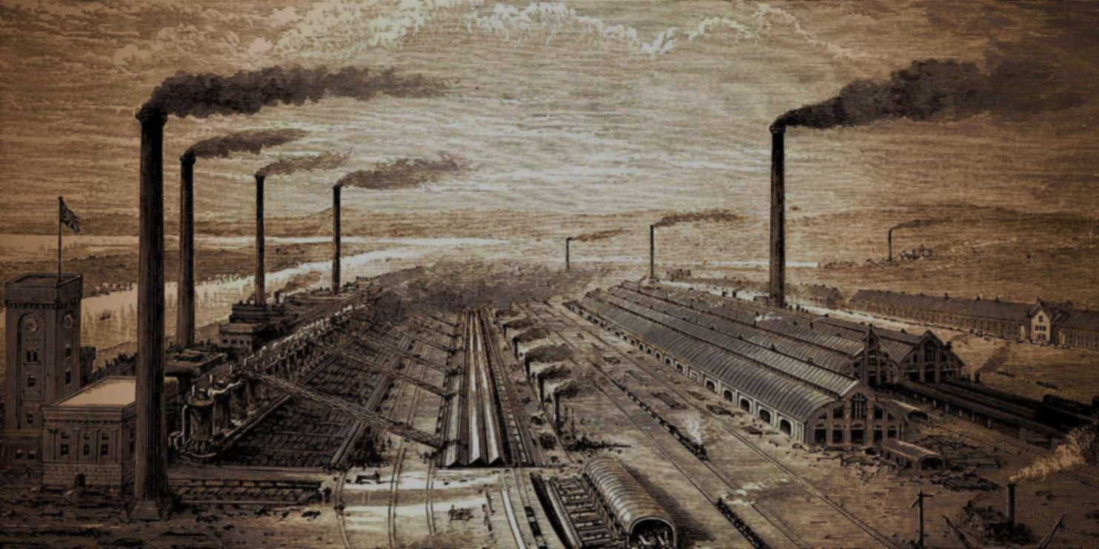
Развитие
промышленности
Сосуществование мануфактурного и фабричного производства;
Размещение предприятий в сельской местности — ближе к источникам сырья и дешевой рабочей силы;
Основные отрасли — деревообработка и винокурение;
Развивалось картонно-бумажное и спичечное производство.

Slide 10
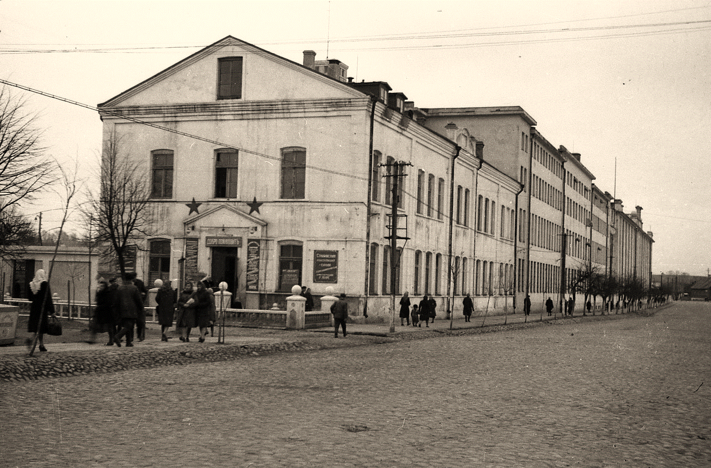
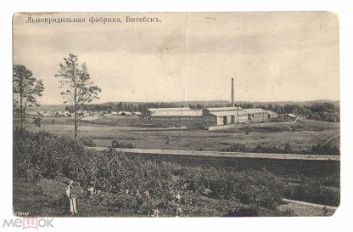
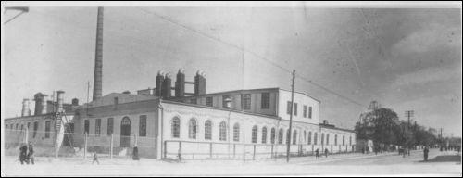
Льнопрядильная фабрика «Двина» в Витебске.
Фабрики Беларуси
Табачная фабрика Шерешевского в Гродно.
Льнопрядильная фабрика «Двина» в Витебске.
Спичечные фабрики в Пинске, Мозыре, Бобруйске, Борисове.

Slide 11
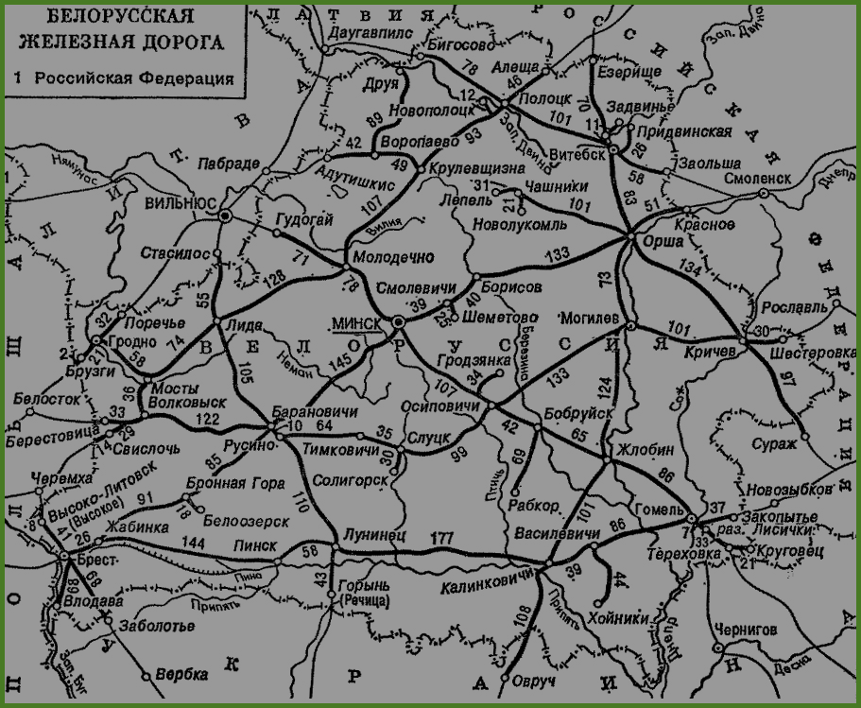
Рост городов
В XIX в. 42 города в Беларуси;
От 50 до 100 тыс. жителей в Минске и Витебске;
Расширение ж/д сети;
Сохранение местечек — населенные пункты, занимавшие промежуточное положение между городом и деревней.

